Slide 1
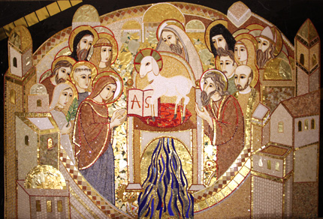
Ἀποκάλυψις
don Manuel Marciello Beltrami

Slide 2
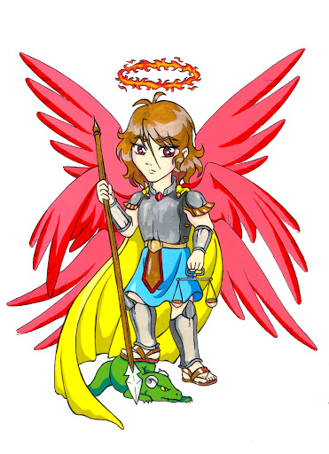
Apocalisse 12, 7-8
«Scoppiò quindi una guerra nel cielo: Michele e i suoi angeli combattevano contro il drago. Il drago combatteva insieme ai suoi angeli, ma non prevalse e non vi fu più posto per loro in cielo».
Questo conflitto è simbolicamente posto
‘nel cielo’ (= il luogo della trascendenza di Dio),
per arrivare a dire che NON c’è posto al cospetto
del Signore per il male.
Il male non può (r)esistere davanti al Trono!!

Slide 3
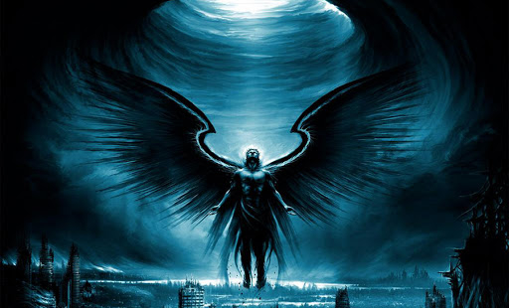
Apocalisse 12, 9
«E il grande drago, il serpente antico, colui che è chiamato diavolo e il Satana e che seduce tutta la terra abitata, fu precipitato sulla terra e con lui anche i suoi angeli».
Il drago, pur essendo ‘grande’, viene cacciato con forza dal cielo!!
  Egli è il ‘serpente antico’ (cfr. Gen 3, 1-15), cioè colui che inganna l’uomo (livello inter-personale)
  Egli è ‘diavolo e Satana’ (cfr. Gb 1, 6; Zc 3, 1-7), cioè colui che si oppone alla relazione tra l’uomo e Dio (= non vuole che l’uomo viva)
  Egli è il ‘seduttore’ che spinge l’umanità
  ad organizzare un sistema di vita
  opposto a quello voluto da Dio
  (livello sociale)

Slide 4
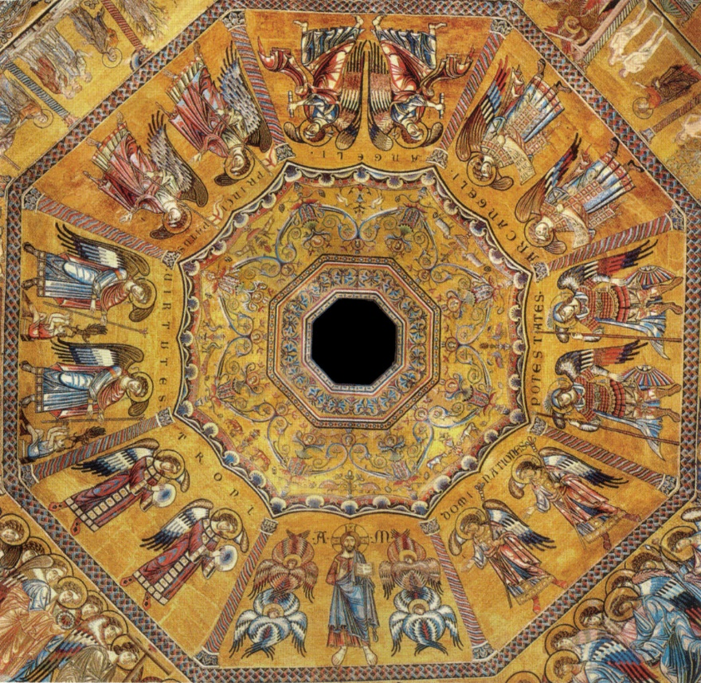
Apocalisse 12, 10-11
«Allora udii una voce potente nel cielo che diceva:
"Ora si è compiuta
la salvezza, la forza e il regno del nostro Dio
e la potenza del suo Cristo,
perché è stato precipitato
l'accusatore dei nostri fratelli,
colui che li accusava davanti al nostro Dio
giorno e notte.
Ma essi lo hanno vinto
grazie al sangue dell'Agnello
e alla parola della loro testimonianza,
e non hanno amato la loro vita
fino a morire».

Slide 5
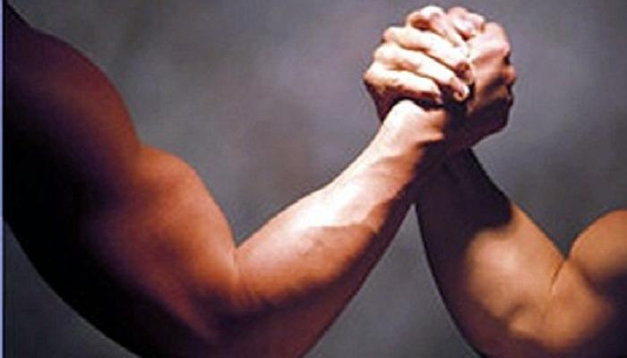
Apocalisse 12, 10-11
In cielo – dove non c’è posto per tutto ciò che è demoniaco – risuona una voce…
Viene annunciato un fatto (‘ora’) che si è già realizzato (‘si è compiuta’)…
Questo evento è così specificato:
  La salvezza: è la realizzazione del massimo di positività per gli uomini
  La forza: è l’agire di Dio in Cristo che sconfigge le potenze del male attraverso la Pasqua
  Il regno: è la piena
  corrispondenza tra Dio e
  l’umanità
  (= la Gerusalemme celeste)
  La potenza: è la forza di
  Dio applicata alla storia
  che si contrappone
  alle logiche del drago

Slide 6

Apocalisse 12, 10-11
Questa salvezza/forza/Regno/potenza sta
nel fatto che l’opera del drago (= accusare)
non è più possibile davanti al Trono di Dio
proprio perché egli è stato ‘precipitato’
sulla terra!!

Slide 7

Apocalisse 12, 12
«Esultate, dunque, o cieli
e voi che abitate in essi.
Ma guai a voi, terra e mare,
perché il diavolo è disceso sopra di voi
pieno di grande furore,
sapendo che gli resta poco tempo».
La gioia deriva da questa triplice realtà:
  Non c’è più posto davanti a Dio per le accuse del Nemico
  I credenti hanno vinto il drago in forza del sangue dell’Agnello e della Sua Parola
  I discepoli vivono un’adesione radicale al Padre e al Figlio

Slide 8
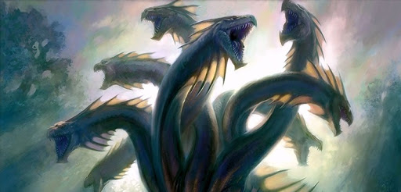
Apocalisse 12, 12
«Esultate, dunque, o cieli
e voi che abitate in essi.
Ma guai a voi, terra e mare,
perché il diavolo è disceso sopra di voi
pieno di grande furore,
sapendo che gli resta poco tempo».
Non c’è ingenuità in quanto si afferma che il ‘demoniaco’ è ancora presente nella storia: sulla terra (= nella storia degli uomini) e nell’abisso (= nella creazione).
Questo significa che il diavolo ‘va cercato’ non nella trascendenza, ma nella storia: la sia caratteristica fondamentale è l’ira accresciuta dalla consapevolezza di avere ‘poco tempo’…

Slide 9
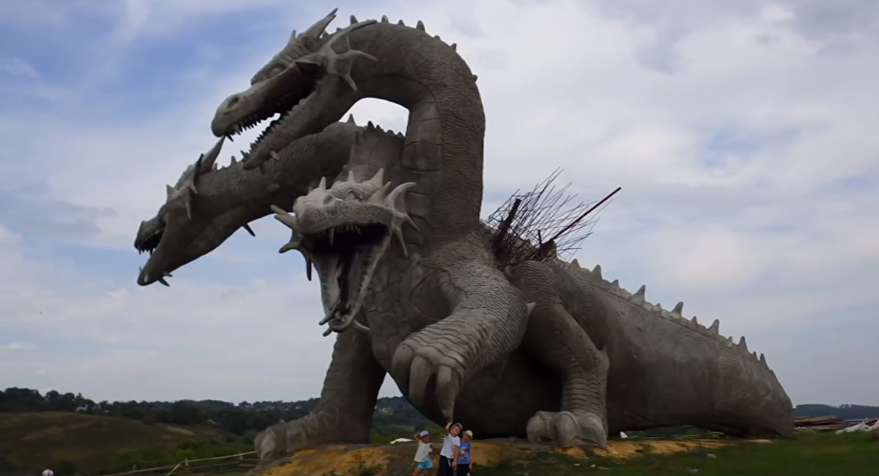
Apocalisse 12, 13
«Quando il drago si vide precipitato sulla terra, si mise a perseguitare la donna che aveva partorito il figlio maschio».
Poiché non è riuscito ad eliminare ‘il Frutto’ partorito dalla donna, il drago si mette a perseguitare la donna stessa!!

Slide 10
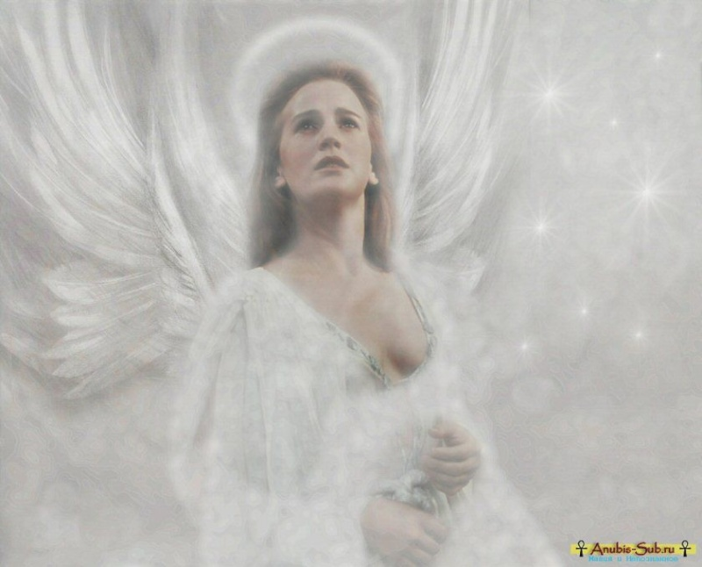
Apocalisse 12, 14
«Ma furono date alla donna le due ali della grande aquila, perché volasse nel deserto verso il proprio rifugio, dove viene nutrita per un tempo, due tempi e la metà di un tempo, lontano dal serpente».
La donna non è abbandonata all’ira del
drago, ma riceve forza da Dio
(cfr. Is 40, 31) per sfuggire alle potenze
ostili…
La Sposa-Chiesa vola verso il deserto,
luogo della sua ‘maturazione’ (= Esodo)

Slide 11

Apocalisse 12, 15
«Allora il serpente vomitò dalla sua bocca come un fiume d'acqua dietro alla donna, per farla travolgere dalle sue acque».
L’astuzia del serpente si rivela ancora una volta…
  Un ‘drago’ che vomita acqua
  (= confonde le sue vere intenzioni)
  Il drago immette acqua nel deserto
  come un fiume (= non genera una
  inondazione caotica)… vuole
  trasformare l’identità del deserto e
  la propria (cfr. Ez 47, 8-9), diventando
  un ‘creatore’
  Desidera che la donna-Chiesa
  abbandoni la Pasqua dove è nutrita
  da Dio

Slide 12
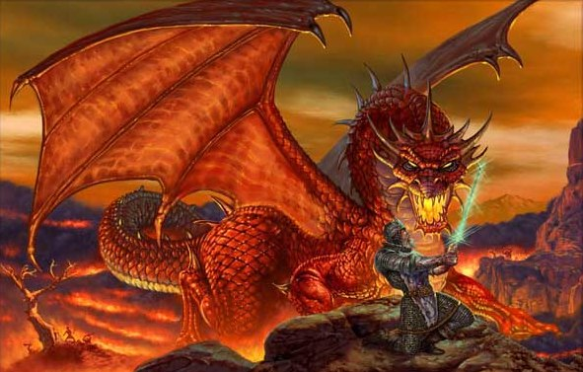
Apocalisse 12, 16-18
«Ma la terra venne in soccorso alla donna: aprì la sua bocca e inghiottì il fiume che il drago aveva vomitato dalla propria bocca.
Allora il drago si infuriò contro la donna e se ne andò a fare guerra contro il resto della sua discendenza, contro quelli che custodiscono i comandamenti di Dio e sono in possesso della testimonianza di Gesù.
E si appostò sulla spiaggia del mare».
La terra aiuta la donna perché è sotto il controllo di Dio e non del drago (cfr. Nm 16, 30-32)!!
Il ‘serpente’ (= l’astuto tentatore) ritorna ‘drago’ (= violenza demoniaca) che scatena una guerra contro i discepoli del Signore… se la donna-Chiesa ha, in Dio, la capacità di superare le insidie del demoniaco, la sua discendenza subisce la guerra violenta del drago e una sua possibile, parziale, ‘vittoria’…
La Chiesa nella storia è invincibile e soggetta a sconfitte!!

